Slide 1
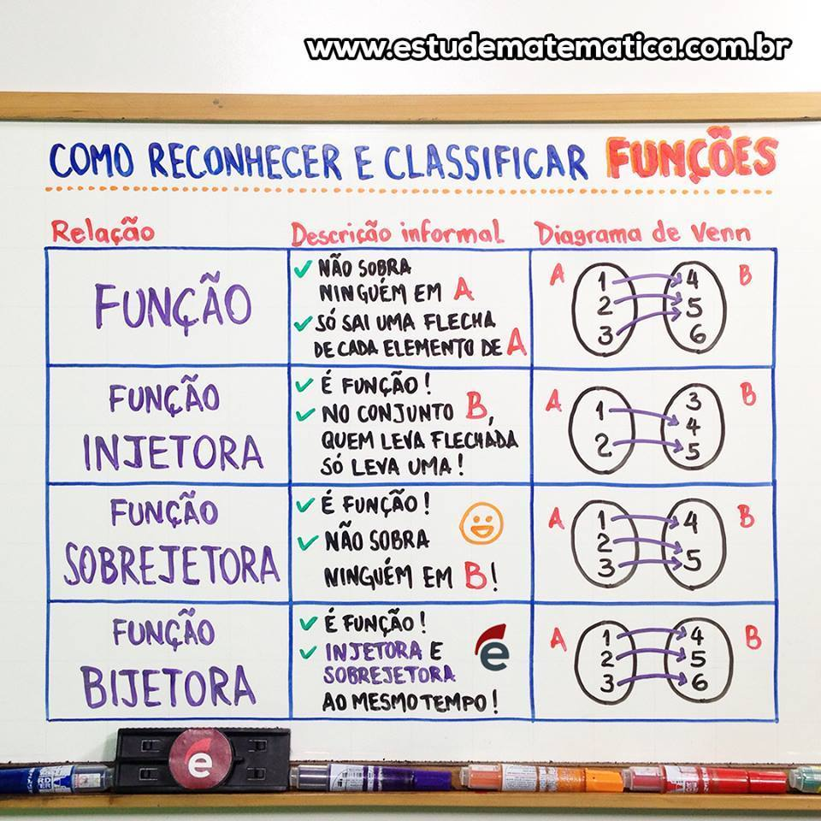

TOP 10 - DINÂMICO
matemátICA
MÓDULO 3
TOP 10 - DINÂMICO – MATEMÁTICA – MÓDULO 2 Professor: Estefânio Franco Maciel

Slide 2


Slide 3
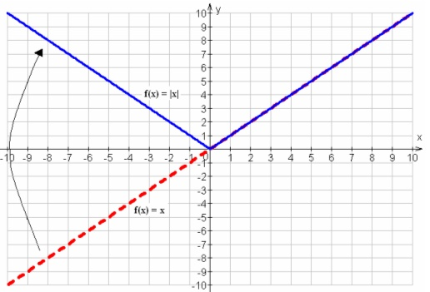
FUNÇÃO MODULAR
f(x) = |x|
|x| = x , se x ≥ 0
e
|x| = -x, se x< 0
TOP 10 - DINÂMICO – MATEMÁTICA – MÓDULO 3 Professor: Estefânio Franco Maciel

Slide 4
Dicas para construir os gráficos e “evitar” a definição:
|f(x)| → Se o módulo estiver na função toda, então fazemos o processo do rebatimento.
REBATIMENTO: Consiste em “rebater” para cima do eixo “y” a parte do gráfico da função que estiver abaixo desse eixo, pois o módulo de um número real nunca pode ser negativo.
f(|x|) → Se o módulo estiver apenas no “x” da função, então vamos “conservar” a parte direita do gráfico e repetir, simetricamente, à esquerda.
TOP 10 - DINÂMICO – MATEMÁTICA – MÓDULO 3 Professor: Estefânio Franco Maciel

Slide 5
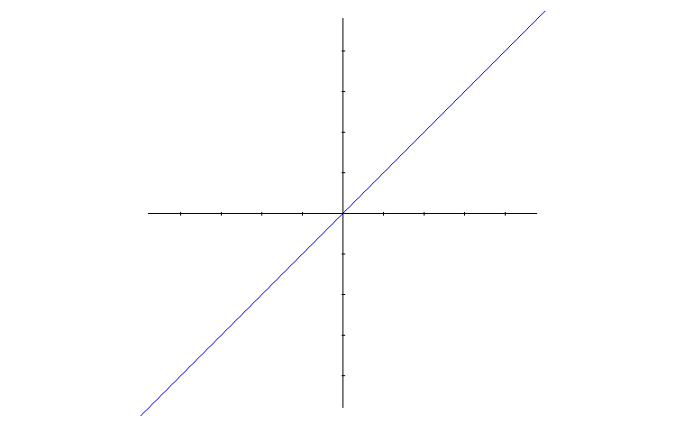
y = x
TOP 10 - DINÂMICO – MATEMÁTICA – MÓDULO 3 Professor: Estefânio Franco Maciel

Slide 6
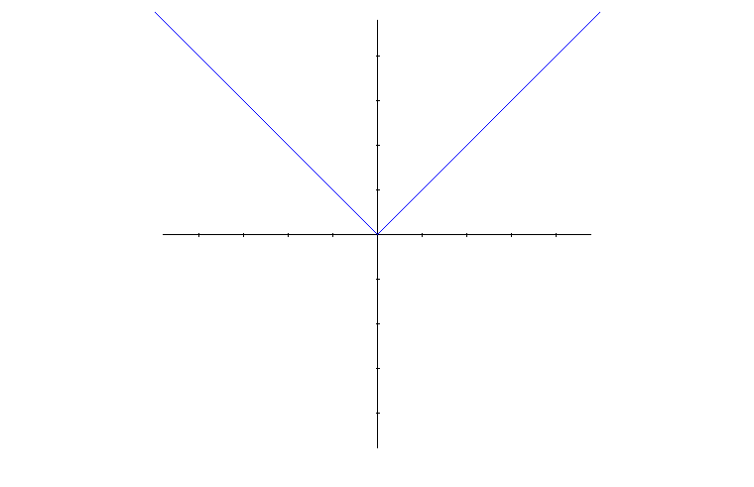
y = |x|
TOP 10 - DINÂMICO – MATEMÁTICA – MÓDULO 3 Professor: Estefânio Franco Maciel

Slide 7
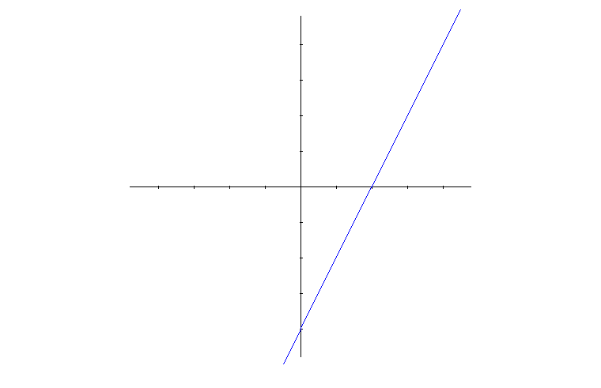
y = 2x - 4
TOP 10 - DINÂMICO – MATEMÁTICA – MÓDULO 3 Professor: Estefânio Franco Maciel

Slide 8
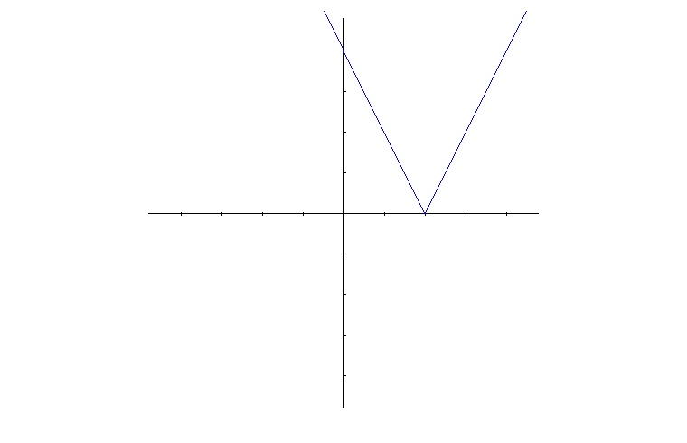
y = |2x – 4|
TOP 10 - DINÂMICO – MATEMÁTICA – MÓDULO 3 Professor: Estefânio Franco Maciel

Slide 9
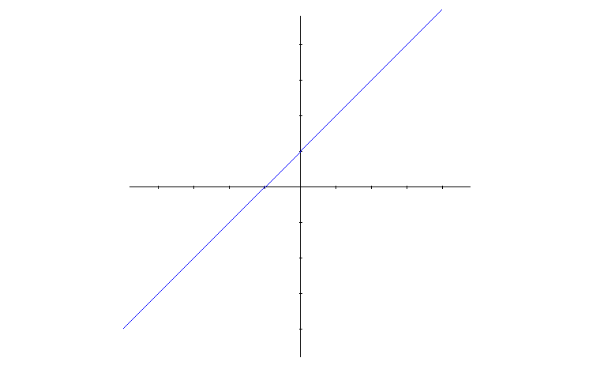
y = x + 1
TOP 10 - DINÂMICO – MATEMÁTICA – MÓDULO 3 Professor: Estefânio Franco Maciel

Slide 10
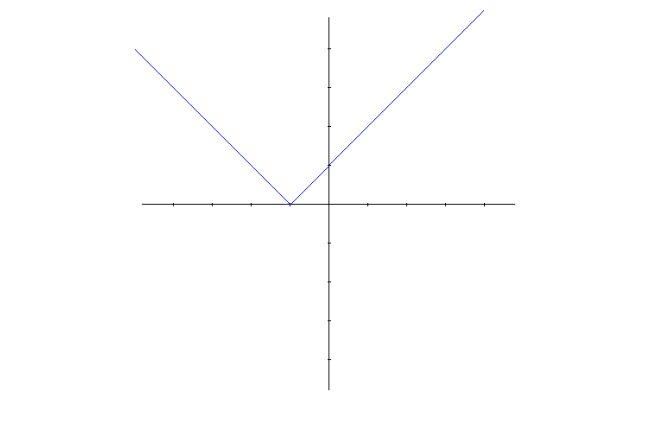
y = |x + 1|
TOP 10 - DINÂMICO – MATEMÁTICA – MÓDULO 3 Professor: Estefânio Franco Maciel

Slide 11
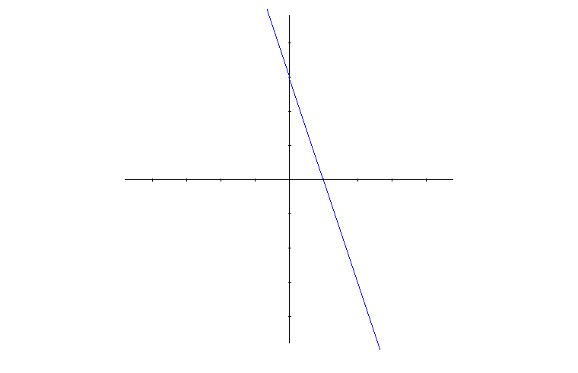
y = -3x + 3
TOP 10 - DINÂMICO – MATEMÁTICA – MÓDULO 3 Professor: Estefânio Franco Maciel

Slide 12
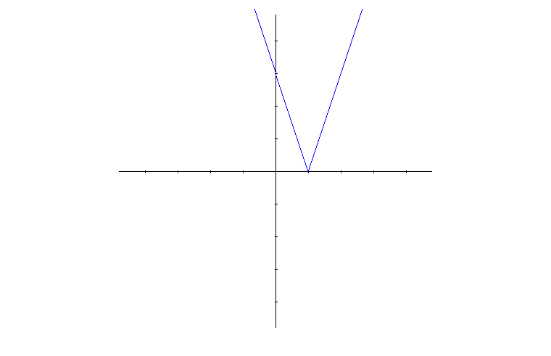
y = |-3x + 3|
TOP 10 - DINÂMICO – MATEMÁTICA – MÓDULO 3 Professor: Estefânio Franco Maciel

Slide 13
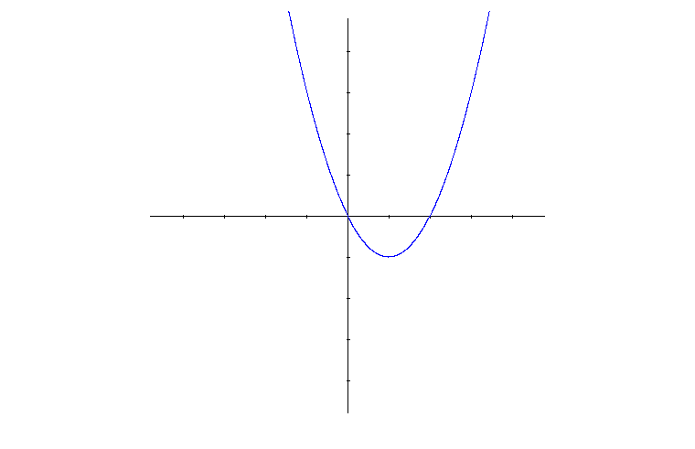
y = x² – 2x
TOP 10 - DINÂMICO – MATEMÁTICA – MÓDULO 3 Professor: Estefânio Franco Maciel

Slide 14
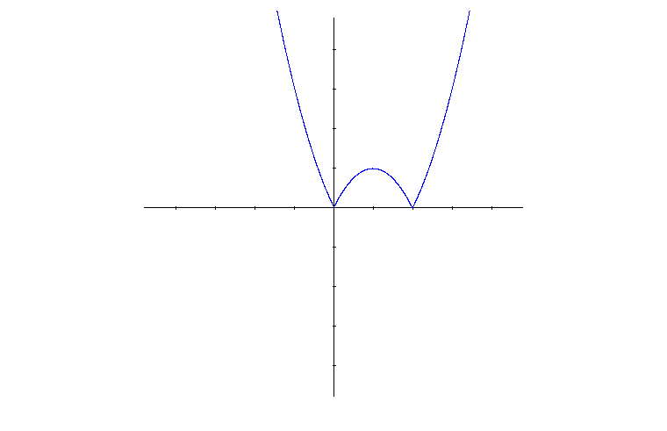
y = |x² – 2x|
TOP 10 - DINÂMICO – MATEMÁTICA – MÓDULO 3 Professor: Estefânio Franco Maciel

Slide 15
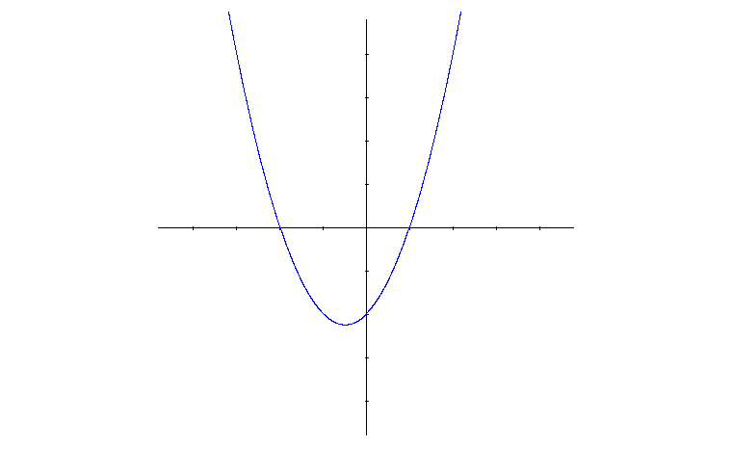
y = x² + x - 2
TOP 10 - DINÂMICO – MATEMÁTICA – MÓDULO 3 Professor: Estefânio Franco Maciel

Slide 16
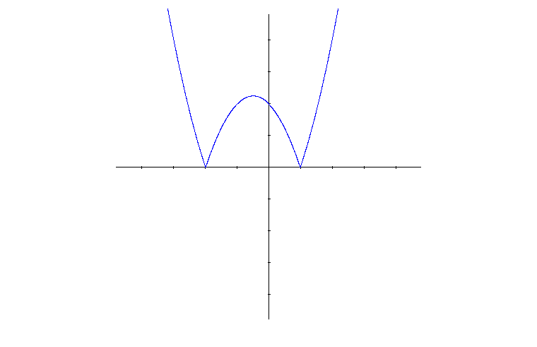
y = |x² + x – 2|
TOP 10 - DINÂMICO – MATEMÁTICA – MÓDULO 3 Professor: Estefânio Franco Maciel

Slide 17
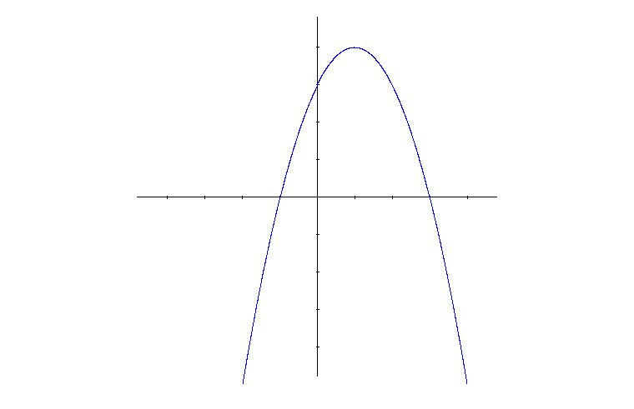
y = -x² + 2x + 3
TOP 10 - DINÂMICO – MATEMÁTICA – MÓDULO 3 Professor: Estefânio Franco Maciel

Slide 18
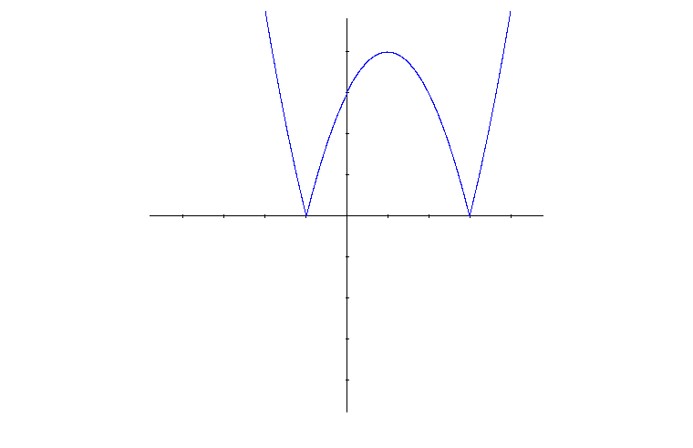
y = |-x² + 2x + 3|
TOP 10 - DINÂMICO – MATEMÁTICA – MÓDULO 3 Professor: Estefânio Franco Maciel

Slide 19
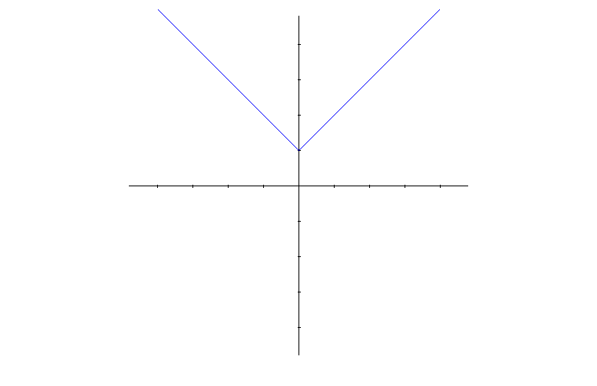
y = |x| + 1
TOP 10 - DINÂMICO – MATEMÁTICA – MÓDULO 3 Professor: Estefânio Franco Maciel

Slide 20
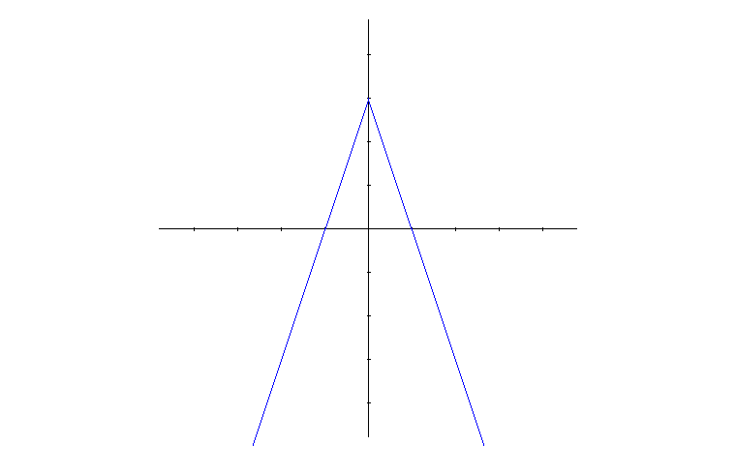
y = -3|x| + 3
TOP 10 - DINÂMICO – MATEMÁTICA – MÓDULO 3 Professor: Estefânio Franco Maciel

Slide 21
Operação: Função composta
Dadas duas funções f e g , a função composta de g com f, denotada por g₀ f, é definida por:
(g₀ f) (x) = g(f(x)).
A imagem de f(x) corresponde ao domínio de g(x).
TOP 10 - DINÂMICO – MATEMÁTICA – MÓDULO 3 Professor: Estefânio Franco Maciel

Slide 22
Simbolicamente
Dm(g₀ f) = {x∈Dm(f) / f(x) ∈ Dm(g)}.
Em diagrama
f
g
x
g(f(x))
f(x)
g₀ f
TOP 10 - DINÂMICO – MATEMÁTICA – MÓDULO 3 Professor: Estefânio Franco Maciel

Slide 23
Função composta
Dadas:
f(x) = 2x + 3 e g(x) = x² + 4
obtenha g o f.
(g o f)(x) = g(f(x))
(g o f)(x) = (f(x))² + 4
(g o f)(x) = (2x + 3)² + 4
(g o f)(x) =4x² + 12x + 13
TOP 10 - DINÂMICO – MATEMÁTICA – MÓDULO 3 Professor: Estefânio Franco Maciel
4 Função composta e função inversa
Notes:
Professor: sugerimos que a atividade seja realizada com o auxílio dos alunos. 1ª lacuna: 2x + 3; 2ª lacuna: 4x² + 12x + 13.

Slide 24
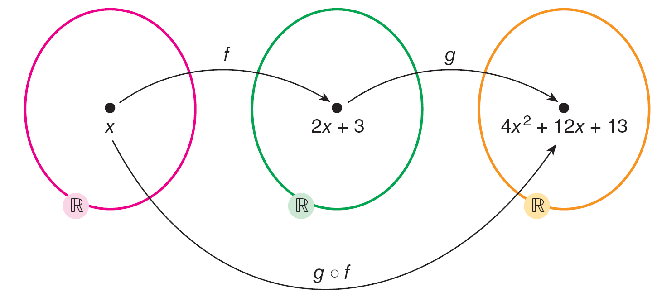
Função composta
TOP 10 - DINÂMICO – MATEMÁTICA – MÓDULO 3 Professor: Estefânio Franco Maciel
Notes:
Professor: esse diagrama é um complemento da atividade anterior. Tome-o como base para discutir o tema.

Slide 25
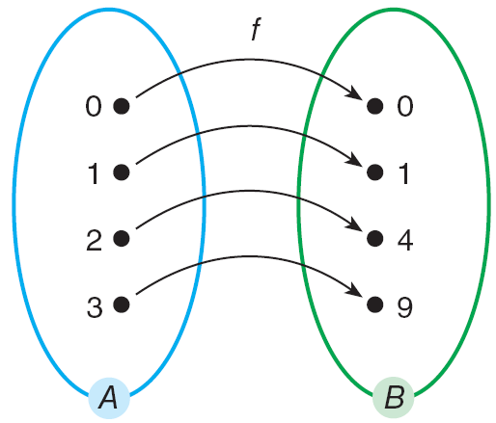
Qualificação de algumas funções
Sobrejetora: ∀ y ∈ B temos x ∈ A, tal que f(x) = y.
O diagrama a seguir representa uma função sobrejetora? Por quê?
TOP 10 - DINÂMICO – MATEMÁTICA – MÓDULO 3 Professor: Estefânio Franco Maciel
Notes:
Professor: sim, pois todo elemento de B possui um correspondente em A.

Slide 26
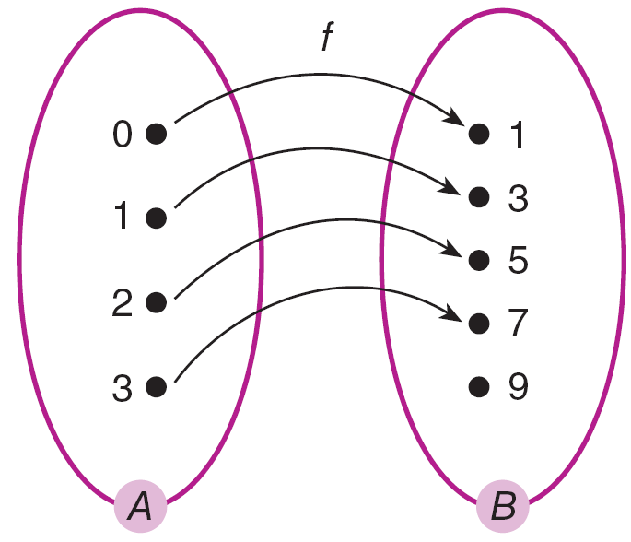
Qualificação de algumas funções
Injetora: ∀ x₁ ≠ x₂ ∈ A ⇒ f(x₁) ≠ f(x₂)
O diagrama a seguir representa uma função injetora? Por quê?
TOP 10 - DINÂMICO – MATEMÁTICA – MÓDULO 3 Professor: Estefânio Franco Maciel
Notes:
Professor: sim, pois quaisquer dois elementos distintos em A possuem correspondentes distintos em B.

Slide 27
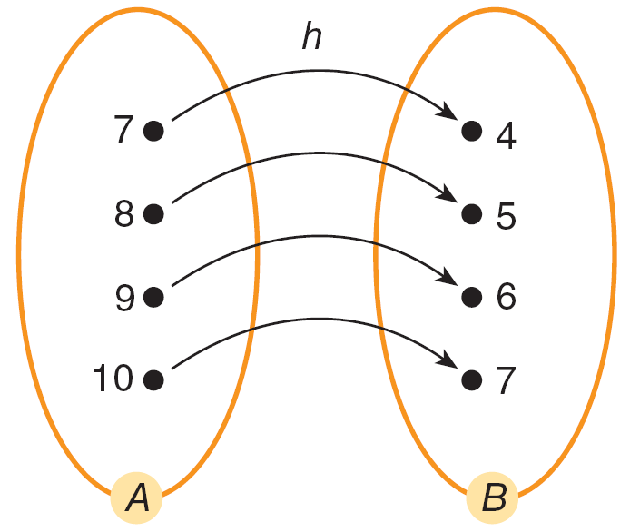
Qualificação de algumas funções
Bijetora: é sobrejetora e injetora ao mesmo tempo.
O diagrama a seguir representa uma função bijetora? Por quê?
TOP 10 - DINÂMICO – MATEMÁTICA – MÓDULO 3 Professor: Estefânio Franco Maciel
Notes:
Professor: sim, pois h é sobrejetora e injetora.

Slide 28
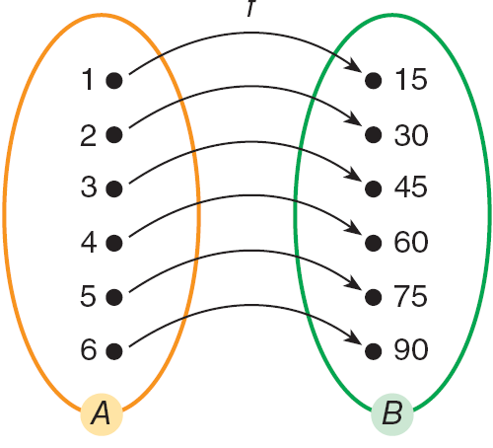
Função inversa
Número de camisetas
Preço
f
Quantidade camisetas | Preço (R$)
1 | 15,00
2 | 30,00
3 | 45,00
4 | 60,00
5 | 75,00
6 | 90,00
f(x) = 15.x
TOP 10 - DINÂMICO – MATEMÁTICA – MÓDULO 3 Professor: Estefânio Franco Maciel
Notes:
Professor: utilize a situação apresentada na página 47 do módulo para introduzir o conceito de função inversa. Neste slide temos a relação entre a quantidade de camisetas e seus respectivos preços; no próximo slide aparece a situação inversa.

Slide 29
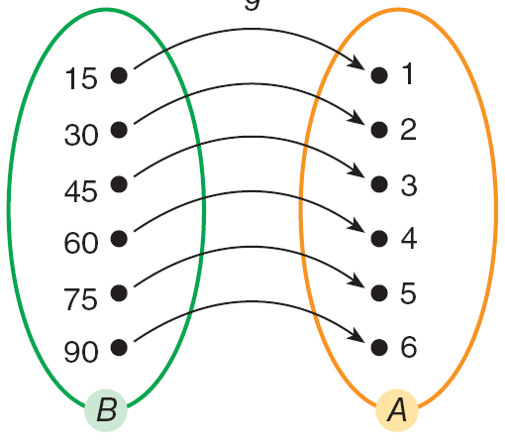
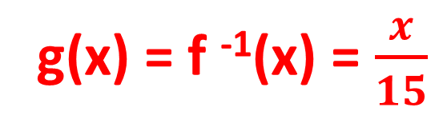
Função inversa
Número de camisetas
Preço
g
g(x) = f ⁻¹(x) = $\frac{x}{15}$
TOP 10 - DINÂMICO – MATEMÁTICA – MÓDULO 3 Professor: Estefânio Franco Maciel

Slide 30
Função inversa
Dada uma função f: A → B bijetora, chamamos de função
inversa de f a função f⁻¹: B → A, tal que, para todo (x, y) ∈ f, há (y, x) ∈ f⁻¹.
TOP 10 - DINÂMICO – MATEMÁTICA – MÓDULO 3 Professor: Estefânio Franco Maciel

Slide 31
Função inversa
Determinar a função inversa de f(x) = 6x – 1.
Condição: f(x) ser bijetora.
y = 6x – 1
↓
↓
↓
x = 6y − 1
y = ^{x + 1}
⁶
f⁻¹(x) = ^{x + 1}
⁶
TOP 10 - DINÂMICO – MATEMÁTICA – MÓDULO 3 Professor: Estefânio Franco Maciel
Notes:
Professor: comente com os alunos que a primeira condição a ser satisfeita para a obtenção da função inversa é descobrir se a função é bijetora. No caso, f(x) é bijetora, como toda função polinomial do 1º grau, salvo domínios que não sejam o conjunto dos números reais.

Slide 32

TOP 10 - DINÂMICO – MATEMÁTICA – MÓDULO 3 Professor: Estefânio Franco Maciel

